Slide 1
‏پیش‌پردازش داده و Pipeline
‏۲
‏جلسهٔ ۲
‏دورهٔ یادگیری ماشین | ترم ۳
‏مدرس: کیوان محمودی

Slide 2
‏اهداف این جلسه
‏مرور سریع EDA با نگاه یادگیری ماشین: کدام ویژگی‌ها به هدف ربط دارند؟
‏۱
‏شناخت و رفع مقادیر گمشده
‏۲
‏تبدیل ویژگی‌های دسته‌ای به عدد با روش درست (One-Hot و Ordinal)
‏۳
‏مقیاس‌بندی ویژگی‌ها و اینکه چه زمانی لازم است
‏۴
‏مهندسی ویژگی ساده
‏۵
‏آشنایی با نشت داده (Data Leakage)، یکی از خطرناک‌ترین اشتباه‌ها در یادگیری ماشین
‏۶
‏ساختن یک Pipeline کامل با ColumnTransformer
‏۷

Slide 3
‏دادهٔ تایتانیک در یک نگاه
‏۷۷٪
‏۳۸٪
‏۸۹۱
‏مقدار گمشده در ستون deck
‏نرخ نجات؛ مدل پایه ۶۲٪ دقت دارد
‏مسافر
‏ستون alive همان survived است؛ اگر آن را به مدل بدهیم، دقت ۱۰۰٪ می‌گیریم و مدل بی‌فایده است. این نشت هدف است.

Slide 4
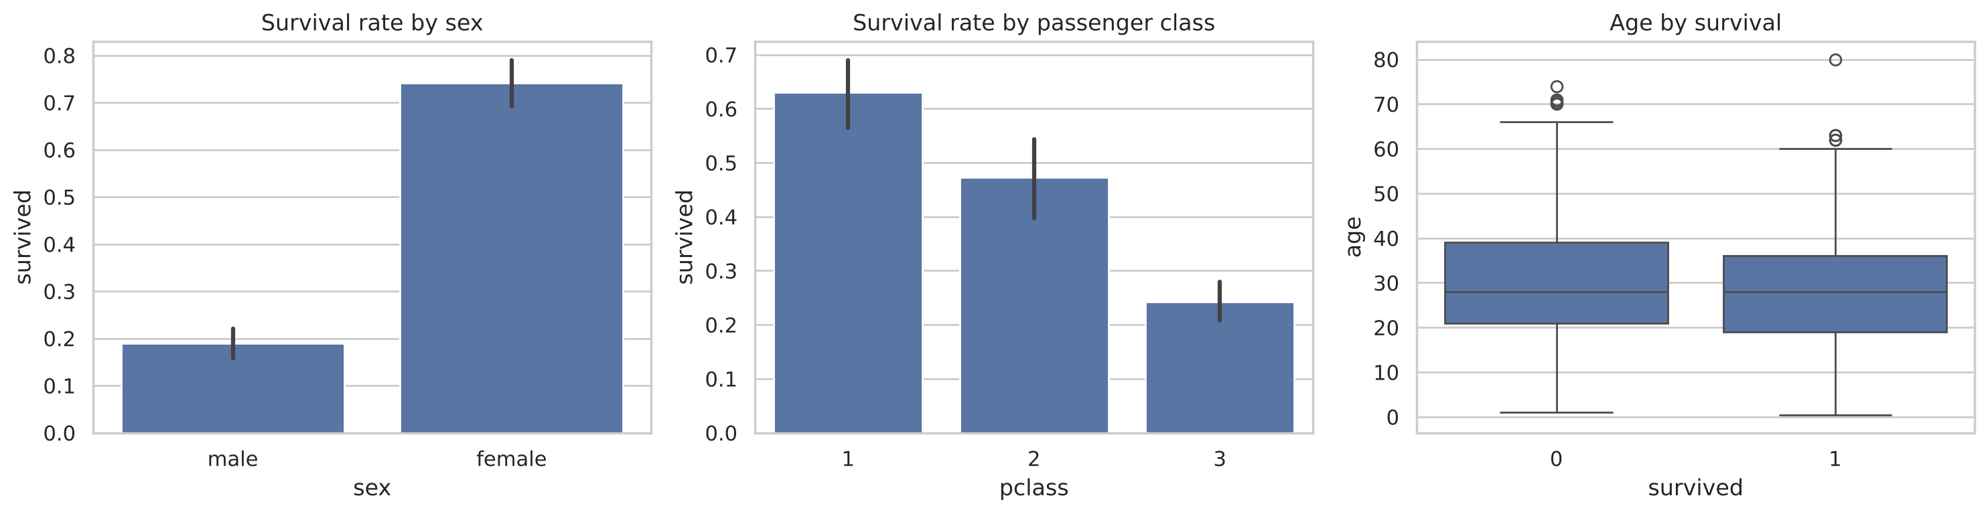
‏کدام ویژگی‌ها با نجات رابطه دارند؟
‏نرخ نجات زنان حدود ۷۴٪ و مردان حدود ۱۹٪ است؛ درجهٔ بلیت هم اثر بزرگی دارد.

Slide 5
‏رفع مقادیر گمشده
‏نکته | ‏مناسب برای | ‏روش
‏مثل deck | ‏درصد گمشدهٔ بسیار زیاد | ‏حذف ستون
‏مقاوم در برابر پرت | ‏ویژگی عددی چوله | ‏پر کردن با میانه
‏مثل embarked | ‏ویژگی دسته‌ای | ‏پرتکرارترین مقدار
‏add_indicator=True | ‏وقتی گمشده بودن معنا دارد | ‏ستون نشانگر

Slide 6
‏تبدیل ویژگی‌های دسته‌ای
‏ترتیبی (Ordinal)
‏اسمی (Nominal)
‏دسته‌ها ترتیب طبیعی دارند
‏دسته‌ها ترتیب ندارند
‏مثال: کم، متوسط، زیاد
‏مثال: sex، embarked
‏روش: OrdinalEncoder با ترتیب مشخص
‏روش: One-Hot Encoding
‏LabelEncoder فقط برای برچسب هدف
‏handle_unknown برابر ignore

Slide 7
‏نشت داده روی نویز خالص
‏۵۰٪
‏۴۸٪
‏۸۷٪
‏دقت شانسی
‏دقت با انتخاب ویژگی داخل Pipeline
‏دقت با انتخاب ویژگی روی کل داده
‏۱۰۰ نمونه، ۱۰٬۰۰۰ ویژگی تصادفی و برچسب تصادفی. هر چیزی که از داده یاد گرفته می‌شود، فقط باید از دادهٔ آموزش یاد گرفته شود.

Slide 8
‏Pipeline و ColumnTransformer
‏هر گروه ستون، تبدیل مخصوص خودش
preprocessor = ColumnTransformer([
("num", numeric_pipeline, numeric),
("cat", categorical_pipeline, categorical),
])
model = Pipeline([
("preprocess", preprocessor),
("classifier", LogisticRegression()),
])
model.fit(X_train, y_train)
‏همهٔ مراحل فقط روی دادهٔ آموزش fit می‌شوند
‏مدل نهایی دادهٔ خام می‌گیرد
‏نشت داده عملاً غیرممکن می‌شود

Slide 9
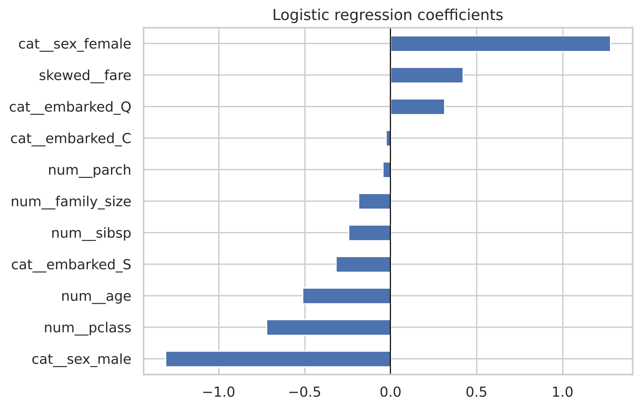
‏مدل چه چیزی یاد گرفته است؟
‏زن بودن قوی‌ترین عامل مثبت و درجهٔ پایین‌تر بلیت عامل منفی است؛ همان یافته‌های EDA.

Slide 10
‏جمع‌بندی
‏EDA را همیشه قبل از مدل‌سازی انجام دهید: ابعاد، نوع ستون‌ها، مقادیر گمشده، توزیع‌ها و رابطه با هدف.
‏✓
‏ستون‌هایی را که در لحظهٔ پیش‌بینی در دسترس نیستند حذف کنید (نشت هدف).
‏✓
‏برای ویژگی‌های اسمی از One-Hot و برای ترتیبی از Ordinal استفاده کنید؛ نه LabelEncoder.
‏✓
‏مقیاس‌بندی برای مدل‌های فاصله‌محور و گرادیان‌محور ضروری است، نه برای درخت‌ها.
‏✓
‏هر تبدیلی که از داده یاد می‌گیرد فقط باید روی دادهٔ آموزش fit شود. Pipeline این را تضمین می‌کند.
‏✓

Slide 11
‏تمرین‌ها
‏در numeric_pipeline به‌جای میانه از میانگین استفاده کنید و add_indicator=True را به SimpleImputer اضافه کنید. دقت تغییر می‌کند؟
‏۱
‏ویژگی جدید is_alone (یک اگر family_size برابر ۱ باشد) بسازید و به مدل اضافه کنید.
‏۲
‏ستون alive را عمداً به ویژگی‌ها اضافه کنید و دقت را ببینید. چرا این عدد بی‌ارزش است؟
‏۳
‏LogisticRegression را با KNeighborsClassifier عوض کنید. سپس StandardScaler را از Pipeline حذف کنید. چه اتفاقی برای دقت k-NN می‌افتد و چرا؟
‏۴

Slide 12
‏پرسش و پاسخ
‏جلسهٔ بعد: رگرسیون خطی
github.com/keyvanmahmoudi/Machine_Learning_Course

